Slide 1
Titulkovací problémy a strategie
PRNJ007 Titulkování
JS 2022

Slide 2
„Titulky nejsou ani by neměly být úplná reprodukce mluvených dialogů, protože jsou doprovázeny obrazem a zvukem – byly by tedy částečně redundantní – a protože divák potřebuje čas na přečtení.“
Cintas, Remael 2014

Slide 3
redukce textu

Slide 4
zkracování a přeformulování
na lexikální úrovni
univerbizace
zredukované slovesné tvary
nahrazení kratšími synonymy či ekvivalenty
použití zkratek, akronymů nebo čísel
generalizace výčtů
změna na jiný slovní druh
řidičský průkaz -> řidičák, student medicíny -> medik
chtěla bych -> chci
spousta peněz -> balík
strakapoud - pták
18 kilometrů -> 18 km
koblížek, větrníček, sladký marcipán -> sladkosti

Slide 5
na syntaktické úrovni
používání jednoduchých vět
smysluplné shrnutí
změna pasivu na aktiv a naopak
změna přímé/nepřímé řeči či otázek
nahrazení substantiv zájmeny nebo deiktickými výrazy

Slide 6
Vypouštění slov
výplňková slova, zaváhání, chybné začátky vět a opakování slov
fatické výrazy, citoslovce
negramatické konstrukce
pozdravy a oslovení (pokud jsou nám osoby již známé)
mezinárodně srozumitelná slova
zesilující přívlastky (adjektiva, adverbia)
zvolání, která jsou podpořena mimikou a gesty

Slide 7
Titulky by měly být pro diváky na první pohled srozumitelné.

Slide 8
překlad kulturních specifik a humoru

Slide 9
přejímaní
kalk
explikace
substituce guláš -> stew
dovysvětlení americký prezident Joe Biden
parafráze bar micva -> oslava židovské dospělosti
neutralizace
Halloween
Wolkenkratzer -> mrakodrap

Slide 10
adaptace clafoutis -> bublanina
vytvoření neologismu třaskavý skvorejš
kompenzace
vynechání

Slide 11
Intertextualita
= odkaz na jiné texty, díla
známé úryvky z děl, proslovů, rozhovorů
jména děl
citáty
rozeznat, hledat zakotvené české překlady,
při překladu myslet na srozumitelnost a zachování odkazu

Slide 12
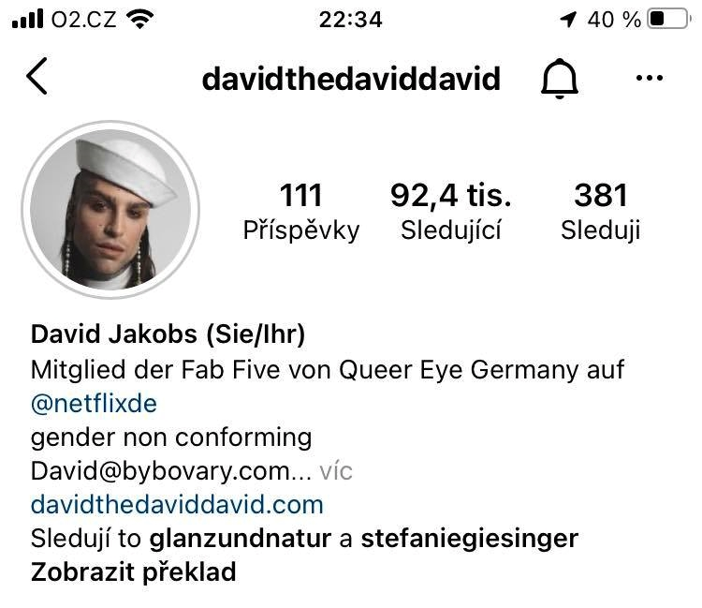
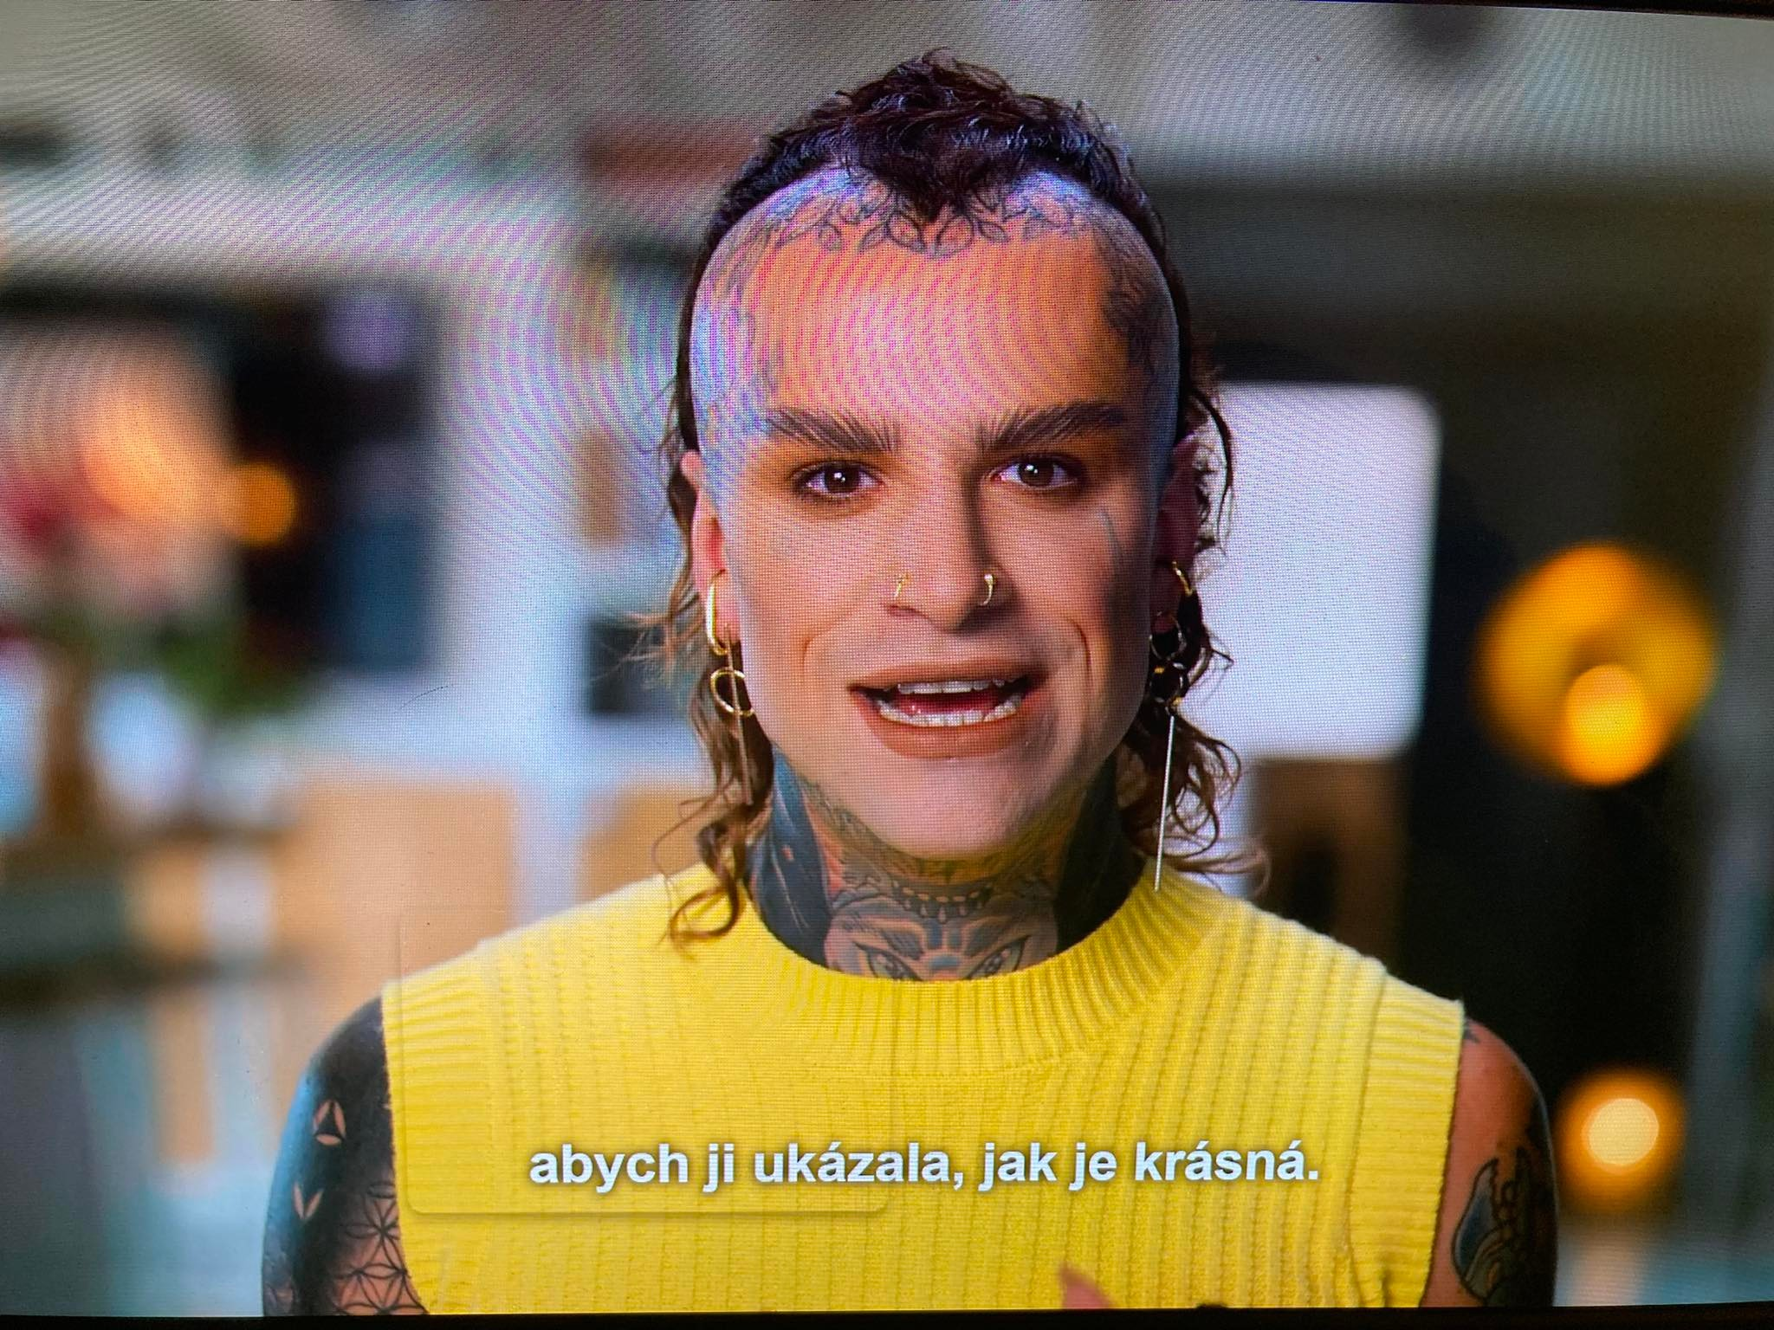
Gender
v překladu (i jinde) je nutné respektovat, jak se daná osoba identifikuje
ona/jí, -la
on/jemu, -0
oni/jim, -li

Slide 13
Das Tierische hat keine Klasse.
Das war 'ne Schweinerei. Ich musste putzen helfen.
Pfui, Monika. Pfui.
Onkel Heiner wird dir die Flausen schon austreiben.
Eine unter der Haube und bald bist du dran, Evchen, ja.
Er ist zwar Irrenarzt, aber sieht fast so aus wie Paul Hubschmid.
Tut mir leid, Muttchen.
Aus meiner Mittelschulklasse ist jetzt sogar schon Hedwig Schiffke verlobt.
Ich komme nicht weiter mit Fassbender.

Slide 14
Být zarostlý není na úrovni.
Byla to strašná spoušť. Musela jsem pomoct s úklidem.
Že se nestydíš, Moniko.
Strýc Heiner tě určitě srovná.
Jedna pod čepcem, a brzy přijdeš na řadu ty, Evičko.
Sice je to cvokař, ale vypadá skoro jako Paul Hubschmid.
Promiň, mami.
Z mé třídy je zasnoubená už i Schiffková.
S Fassbenderem žádný pokrok.

